Slide 1

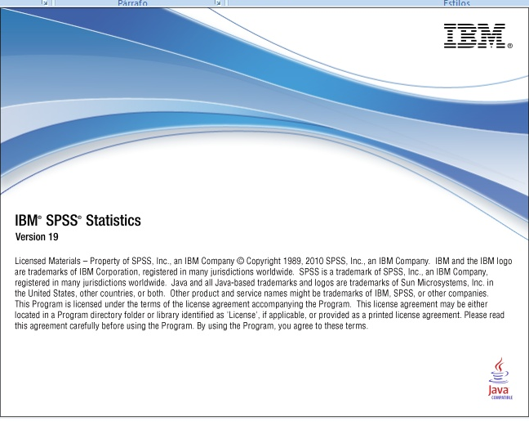
Práctica 1.
Estadística descriptiva. Estadística Inferencial. Estimación y Prueba
De Hipótesis. Regresión y Correlación.
Paso a paso en SPSS
M.Sc.Alianny Rodríguez Valdés
Dr.C. Mario Varela Nualles
2020

Slide 2
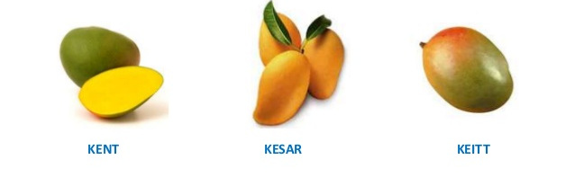

1- Se pidió a 18 campesinos que seleccionaran entre tres variedades mango la que consideraban con mejor sabor. Los resultados fueron los siguientes:
Variedad | 2 | 1 | 1 | 1 | 2 | 1 | 1 | 1 | 1 | 1 | 1 | 2 | 2 | 3 | 3 | 1 | 1 | 2
Campesino | 1 | 2 | 3 | 4 | 5 | 6 | 7 | 8 | 9 | 10 | 11 | 12 | 13 | 14 | 15 | 16 | 17 | 18
Representar en un gráfico de barras las frecuencias absolutas corrrespondientes
A cada valor de la variable:
Cómo hacer en SPSS ?

Slide 3
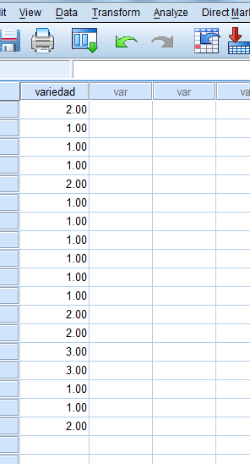
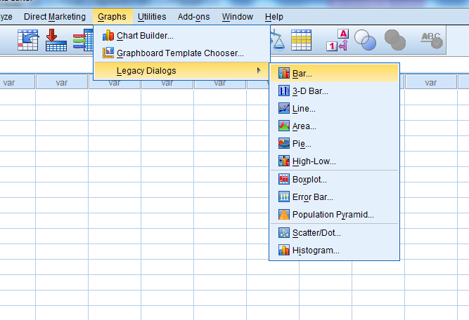
Pasos para el procedimiento
Entramos los datos, en el menú vamos a gráfico, seleccionamos barra.

Slide 4
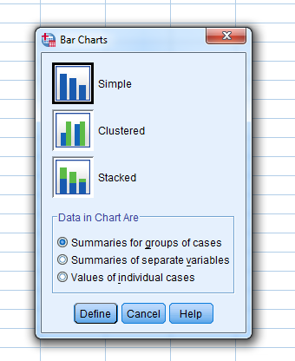
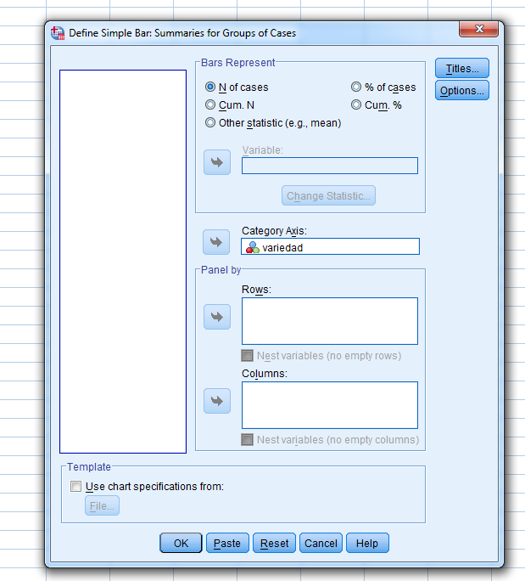
Pasos para representar gráficamente un gráfico de frecuencias absolutas
Seleccionamos simples y seguidamente pulsamos definir.
Por último entramos la variable en eje de categorias.

Slide 5
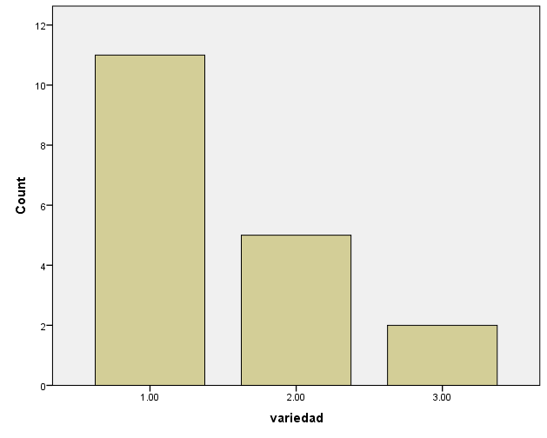
Resultado:

Slide 6
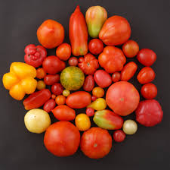
2- Se ofrecen los datos correspondientes al rendimiento de 5 variedades de tomate:
V1 | V2 | V3 | V4 | V5
12 | 18 | 19 | 14 | 21
11 | 15 | 14 | 15 | 18
13 | 13 | 16 | 16 | 17
11 | 14 | 15 | 17 | 19
Obtener para cada variedad la media, varianza y desviación estándar.
Obtener para cada variedad el intervalo de confianza al 95 %
Usando los intervalos de confianza diga entre qué variedades existen
diferencias en el rendimiento?

Slide 7
RECORDEMOS:
Intervalos de confianza
Los límites de confianza son límites que abarcan un intervalo, dentro del cual podemos decir que se encuentra el verdadero valor con un cierto grado de confianza. En cada parámetro hay una fórmula para calcularlo para el caso de la media es:

Slide 8
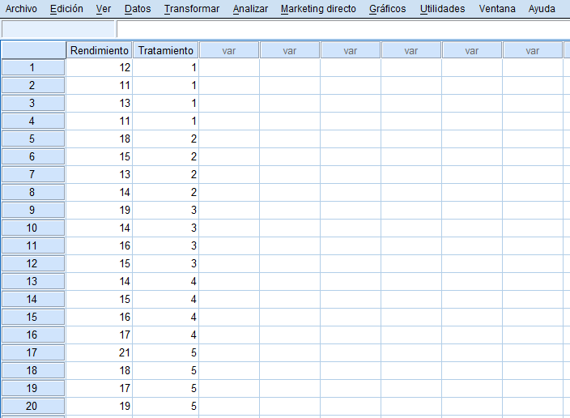
Matriz de datos

Slide 9
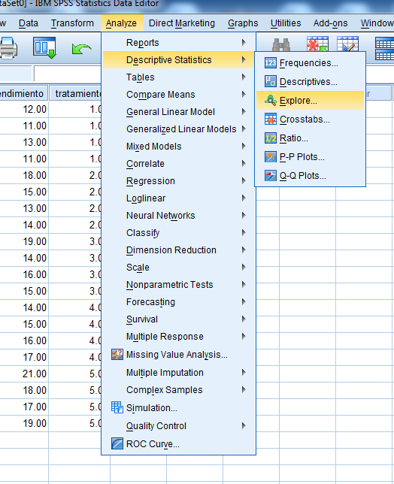
Pasos para obtener los estadísticos descriptivos
En el menú vamos a analizar, estadísicos descriptivos, seleccionamos explorar

Slide 10
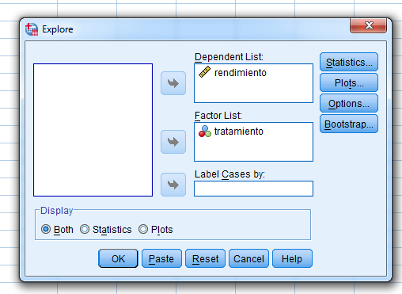
Pasos para obtener los estadísticos descriptivos
Seleccionamos la variable dependiente y el factor y pulsamos OK .

Slide 11
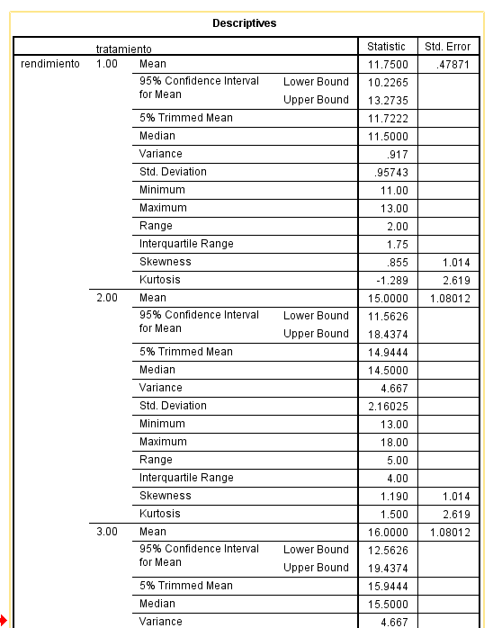
Resultados:

Slide 12
RESULTADOS:
 | MEDIA | VARIANZA | DESVIACION EST | INT.CONFIANZA
VARIEDAD 1 | 11.75 | 0.91 | 0.95 | (10.22 ; 13.27)
VARIEDAD 2 | 15.00 | 4.66 | 2.16 | (11.56 ; 18.47)
VARIEDAD 3 | 16.00 | 4.66 | 2.16 | (12.56 ; 19.43)
VARIEDAD 4 | 15.50 | 1.66 | 1.29 | (13.44 ; 17.55)
VARIEDAD 5 | 18.75 | 2.91 | 1.70 | (16.03 ; 21.46)
La variedad 5 tiene rendimiento superior a la variedad 1, sin embargo su rendimiento no difiere del resto de las variedades. La variedad 1 tiene además rendimiento inferior al de la variedad 4. El rendimiento de la variedad 2 no difiere estadísticamente del resto de las variedades.

Slide 13
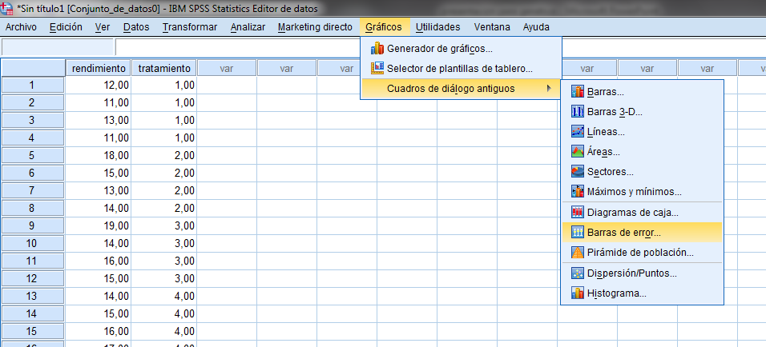
Pasos para el procedimiento s queremos graficar los intervalos
En el menú gráficos buscar cuadro de diálogos antiguos y seleccionar barras de error.

Slide 14
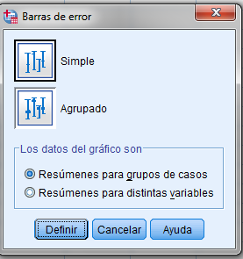
Pasos para el procedimiento
Aparece el siguiente cuadro de diálogo donde debemos especificar simple y pulsamos definir.

Slide 15
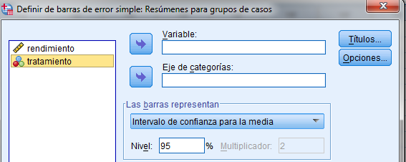
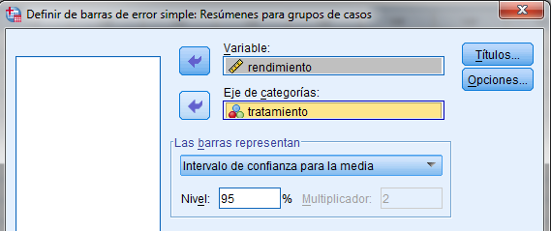
Pasos para el procedimiento
Aparece el siguiente cuadro de diálogo donde debemos especificar la variable dependiente en este caso rendimiento y el factor en este caso tratamiento.

Slide 16
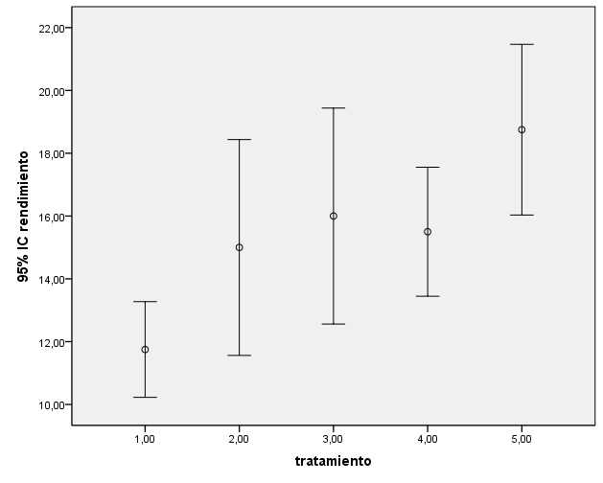
Resultado

Slide 17
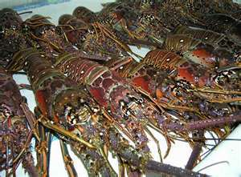
3- Se registraron los datos del peso de la cola (mg) y el peso corporal (g)
de 12 langostas.
P.cola(mg) | 159 | 179 | 100 | 45 | 384 | 230 | 100 | 320 | 80 | 220 | 320 | 210
P. corp(g) | 14,40 | 15,20 | 11,30 | 2,50 | 22,70 | 14,90 | 1,41 | 15,81 | 4,19 | 15,39 | 17,25 | 9,52
Obtener el Diagrama de dispersión asociado
Determine la correlación de Pearson entre ambas variables
Interprete el resultado obtenido
Recordemos :
Correlación
La forma más directa de formarse una primera idea sobre el tipo de relación existente entre dos variables cuantitativas es a través de un Diagrama de dispersión.
El concepto de correlación entre dos variables se refiere al grado de parecido o variación conjunta existente entre las mismas. Permite determinar el grado de asociación entre dos variables, sin mediar entre ambas una relación funcional determinada.

Slide 18
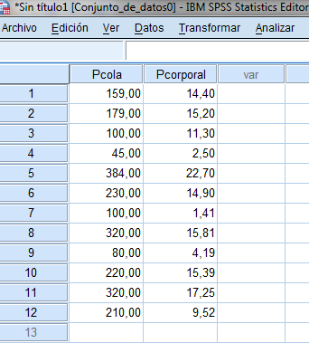
Matriz de datos

Slide 19
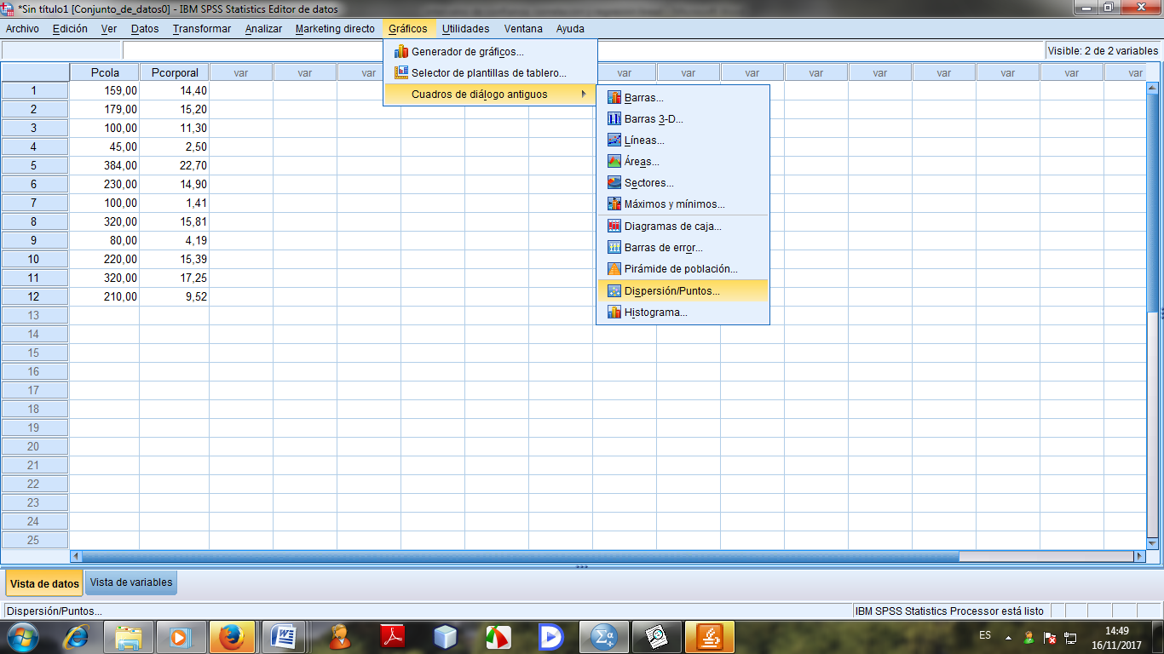
Pasos para el procedimiento
Vamos al menú de gráficos, buscar cuadro de diálogos antiguos y seleccionar Dispersión/Puntos.

Slide 20
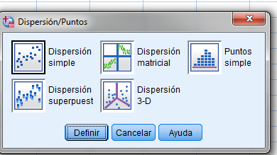
Pasos para el procedimiento
Aparece el cuadro de diálogo Dispersión/Puntos donde seleccionamos dispersión simple. Pulsamos definir.

Slide 21
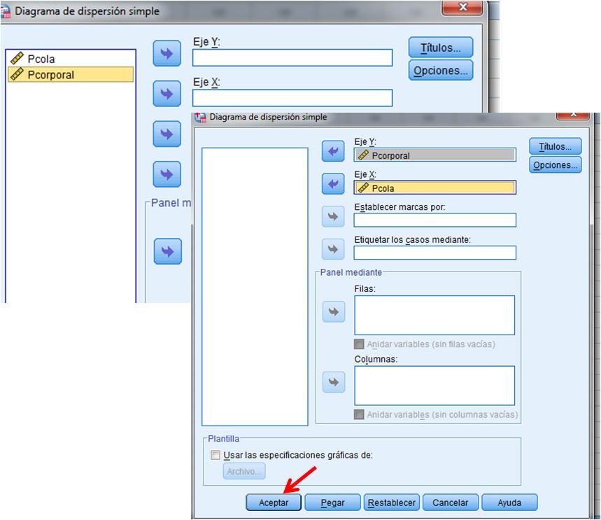
Pasos para el procedimiento
Aparece el siguiente cuadro de diálogo donde debemos especificar la variable en el eje X en este caso peso de cola y la variable en el eje Y en este caso peso corporal.

Slide 22
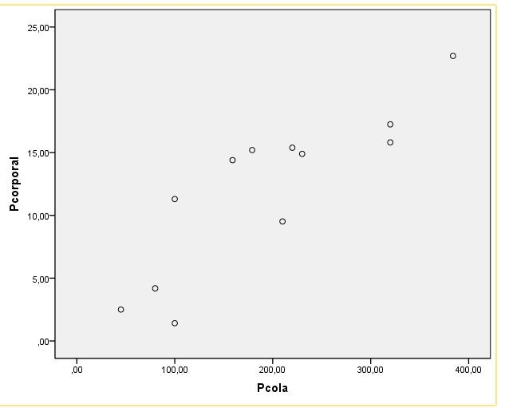
Resultado

Slide 23
Coeficientes de Correlación de Pearson
-1≤ r ≤1
.
.
.
.
.
.
.
.
.
.
.
.
.
.
.
r=0
r=1
r=-1

Slide 24
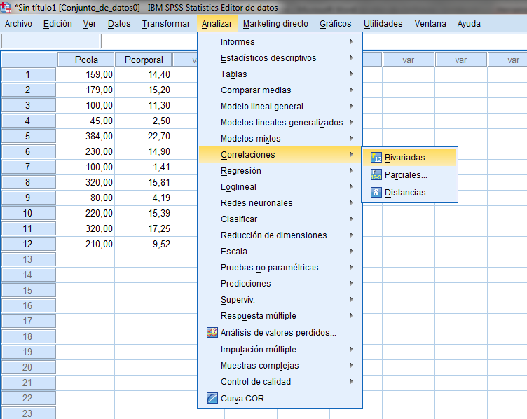
Pasos para el procedimiento
En el menú Analizar buscar Correlaciones y seleccionar Bivariadas.

Slide 25
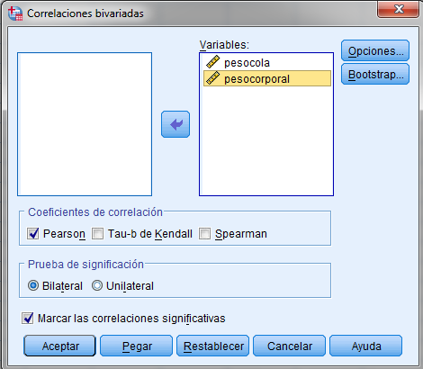
Pasos para el procedimiento
Aparece el siguiente cuadro de diálogo donde debemos especificar las variables en este caso peso corporal y peso de la cola y también especificar el coeficiente.

Slide 26
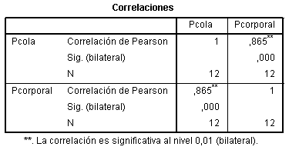
Resultado
H_{o}:ρ=0 (no hay correlación)
H₁:ρ≠0 (hay correlación)

Slide 27
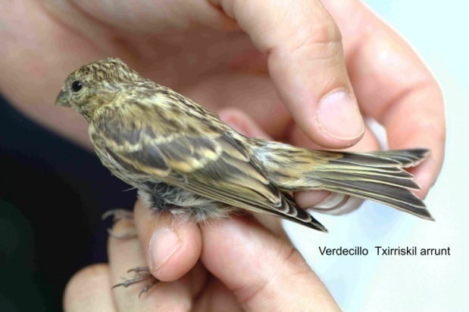
EJERCICIO PROPUESTO
4- Se tomó una muestra de 12 pájaros a los que se les midió la longitud de las alas (Y₁) y la longitud de sus colas (Y₂). Obtener la correlación de Pearson
Y₁ | 10,4 | 10,8 | 11,1 | 6,4 | 10,3 | 10,2 | 10,7 | 10,5 | 4.2 | 11,2 | 10,6 | 11,4
Y₂ | 7,4 | 7,6 | 7,9 | 7,2 | 4,5 | 7,1 | 7,4 | 7,2 | 6.5 | 7,7 | 7,8 | 8,3

Slide 28
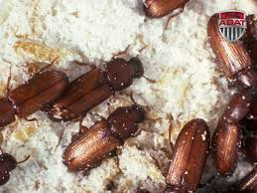
Regresión
5- Se realizó un experimento con el objetivo de estudiar la pérdida de peso en el escarabajo de la harina (Tribolium confusum). Para ello se pesaron nueve grupos de 25 escarabajos cada uno; los nueve grupos se mantuvieron a diferentes humedades relativas, pesándose nuevamente después de 6 días de inanición. Se evaluó la pérdida de peso (mg) en cada grupo de 25 individuos. ¿Existe una relación lineal entre la pérdida de peso y la humedad?. En caso afirmativo obtener el modelo que describe tal relación?
PP | 8,98 | 8,14 | 6,67 | 6,08 | 5,90 | 5,83 | 4,68 | 4,20 | 3,72
H | 0 | 12 | 29,5 | 43 | 53 | 62,5 | 75,5 | 85 | 93

Slide 29
Regresión
Recordemos:
En un Análisis de Regresión simple existe una variable respuesta o dependiente (y) y una variable explicativa o independiente (x). El propósito es obtener una función sencilla de la variable explicativa, que sea capaz de describir lo más ajustadamente posible la variación de la variable dependiente.
No existe linealidad
Existe linealidad
Coeficiente de Determinación (R²)

Slide 30
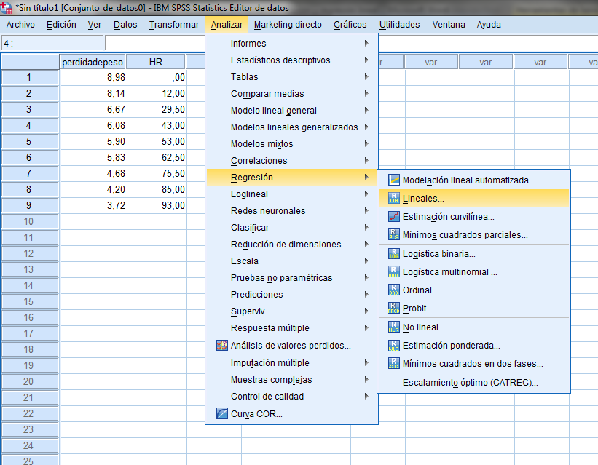
Pasos para el procedimiento
En el menú Analizar buscar Regresión y seleccionar Linear.

Slide 31
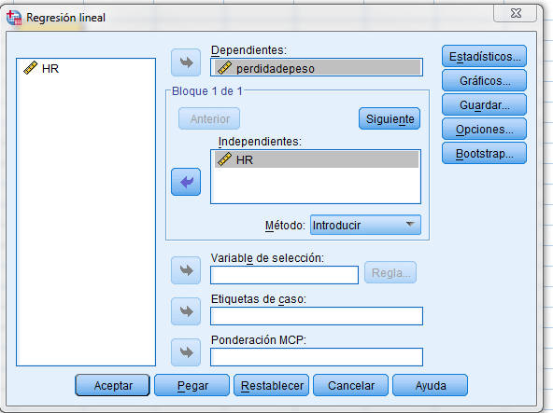
Pasos para el procedimiento
Aparece el siguiente cuadro de diálogo donde debemos especificar las variables y pulsar aceptar.

Slide 32

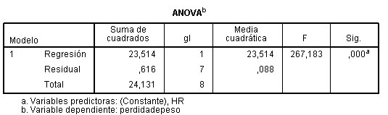
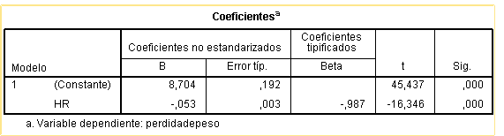
Resultado
El coeficiente de determinación es 0.987 indica que el 98 % de la pérdida de peso en los escarabajos se debe a la humedad relativa.
Se acepta la hipótesis H₁ por tanto existe una relación funcional lineal entre la pérdida de peso y la humedad relativa.
Es el intercepto en eje Y
Coeficiente de Regresión
o pendiente de la recta
ŷ = 8,70 – 0,053x

Slide 33
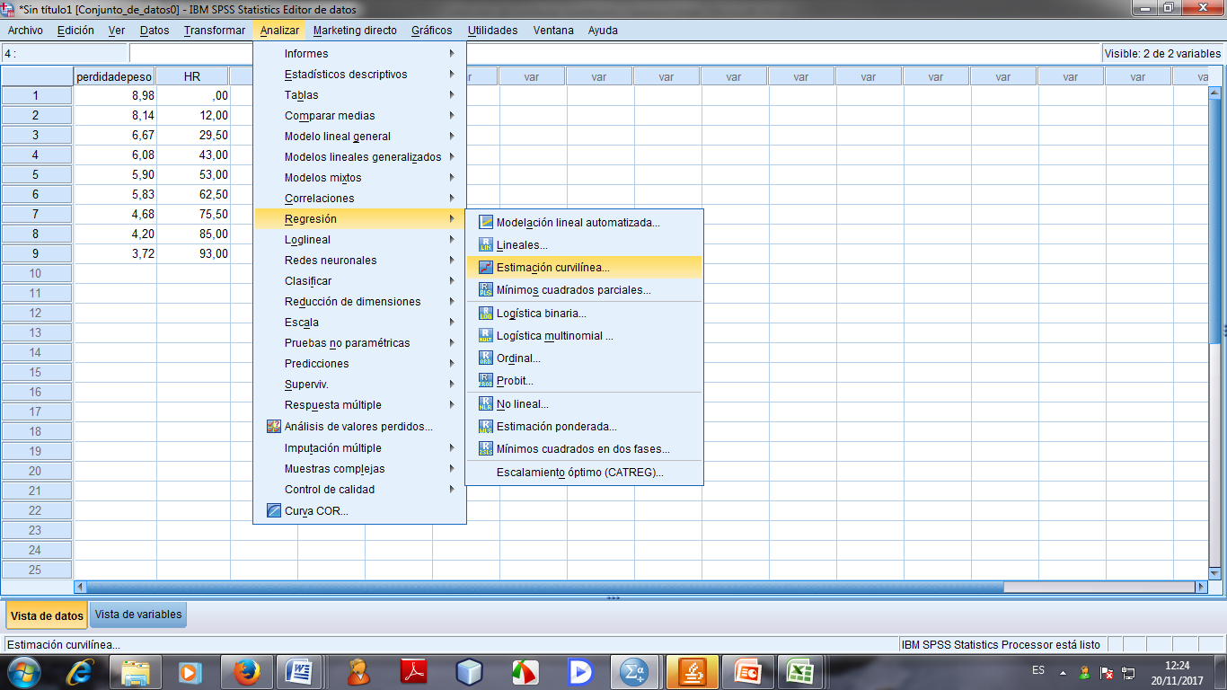
Gráfico
Pasos para el procedimiento
Vamos a Analizar, Regresión, Estimación Curvilínea.

Slide 34
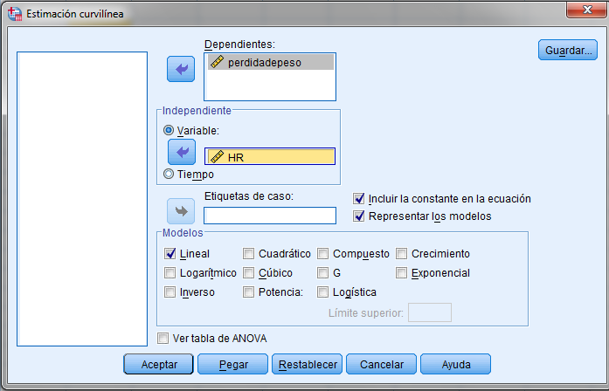
Pasos para el procedimiento
Aparece el siguiente cuadro de diálogo donde seleccionamos la variable dependiente y la independiente y damos Aceptar

Slide 35
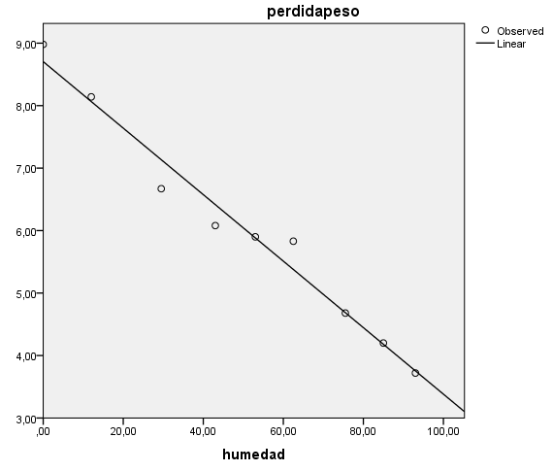
Resultado

Slide 36
6- Se desea comparar el efecto de un producto en el rendimiento de dos variedades .
Para el experimento se cuenta con 6 parcelas y a su vez cada parcela se divide en dos
Subparcelas, como se muestra en la tabla:
 | Variedad 1 | Variedad 2
Parcela 1 | 3.1 | 3.5
Parcela 2 | 2.4 | 2.8
Parcela 3 | 3.0 | 3.3
Parcela 4 | 4.2 | 4.4
Parcela 5 | 3.5 | 3.8
Parcela 6 | 2.8 | 3.2

Slide 37
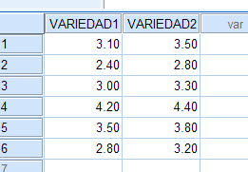
Cómo hacer en SPSS?
Entrada de datos (usamos una columna para cada variedad)

Slide 38
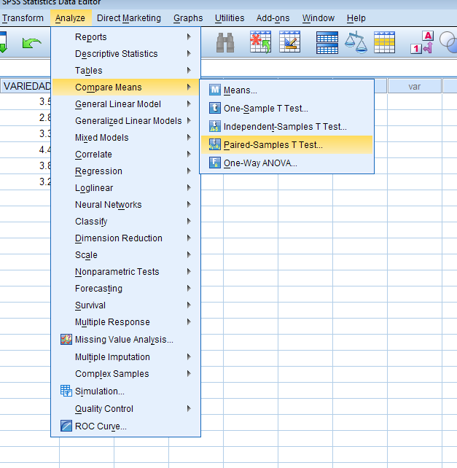
Vamos a nalizar, compare means y paired samples T Test

Slide 39
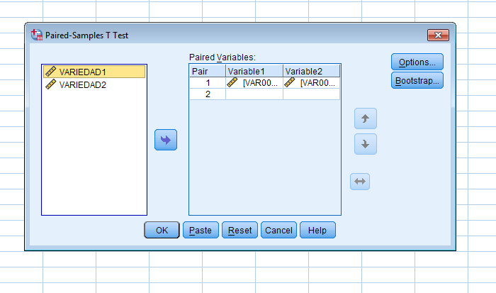
Luego introducimos las dos columnas que queremos comparar y damos ok

Slide 40
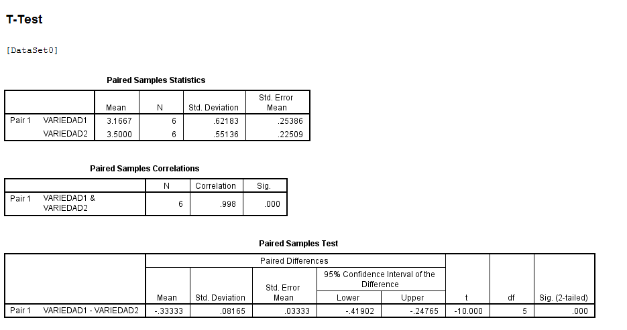
Como la significación es menor de 0.05 rechazamos la hipótesis nula, o sea hay diferencia
entre las variedades

